Slide 1

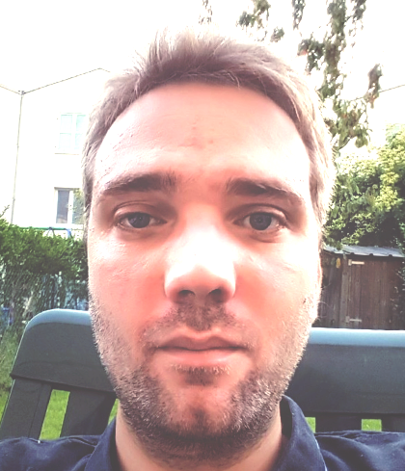



Stage Formateur
Mes expériences m'ont permis de développer mon sens du contact humain, mon adaptabilité, mes capacités de communication, qualités qui me semblent un réel atout pour exercer le métier de Formateur.
Fabien SUHAS
2018 – 2019 | FORMATION DE FORMATEUR PROFFESIONEL POUR ADULTES | M2I FORMATION
2014 – 2015 | TITRE CRCD NIVEAU 4 |
GROUPE SOLOCAL
Conseiller Relation Clients À Distance
2006 – 2010 | AGENT COMMMERCIAL INDEPENDANT | GRANDE DISTRIBUTION
Hollywood Cadbury, Sony (Playstation 3, Psp 3300), Kraft Food France, Solinest, Nestlé, Wrigley, L’Oréal, Mattel.
- Promotion, Implantation, Animation, Négociation des placements en lieux de vente des nouveaux produits pour les marques précitées..
2014 – 2018 | BUSINESS DEVELOPER | COMMERCIAL SÉDENTAIRE
| GROUPE SOLOCAL
Téléprospection BtoB :
Qualification, vente, et prise de rendez-vous
qualifiés pour les commerciaux terrain grands comptes.
Culture digitale, compétence en référencement
SEO, SEA, audit d’un site internet.
Maîtrise des outils d’analyse suivants :
SEM Rush, Ranxplorer, Website Analyzer, Présence Checker
Géo Pro, Join Me, Aréna, CRM (Selforce).
2002 – 2004 | VENDEUR-MAGASINIER| CAP | ETS DELAGE
Gestion des stocks et vente dans la casse auto.
06 23 16 20 02
3 rue Winston Churchill
77100 Meaux
fsuhas@gmx.com
Reconnu travailleur handicapé

